Slide 1
反射 特性 序列化
动态编程
C# 基础 第十五讲
官网
微信
科.cc
科技传播坊

Slide 2
上一讲
简单讲解 LINQ to Objects

Slide 3
这一讲
最后一些零散的点
虽然零散，依然重要

Slide 4
反射
运行时
操作某个类型的元数据
两种方法
实例.GetType()
typeof(类型)
注 一个类型只有一个 type

Slide 5
我们看看 Type 里面有什么
Type.Name
Type.IsPublic
Type.BaseType
Type.GetInterfaces()
...

Slide 6
先展示一下使用方法
GetProperty SetValue
GetMethod Invoke
再看一个简单的案例
如果用户输入 A，则执行A方法
如果用户输入 B，则执行B方法

Slide 7
根据字符串 创建类
Assembly
.Load("程序集名称")
.CreateInstance("命名空间.类名")
配合接口使用
封闭变化的利器

Slide 8
特性
展示一下程序集文件中的 特性
用途
提供一个额外元数据

Slide 9
比如设定属性为必填项
虽然可以放到本类中检测
但如果有很多类呢？很麻烦
这个方法已经一劳永逸了
再加入一个 AttributeUsage

Slide 10
序列化 / 反序列化
BinaryFormatter.Serialize
BinaryFormatter.Deserialize
演示
如何将一个实例 序列化为文件
然后 反序列化

Slide 11
什么是流？MSDN 说
Stream 是所有流的抽象基类。
流是字节序列的抽象概念，
例如文件、
输入/输出设备、
内部进程通信管道或者 TCP/IP 套接字。

Slide 12

Stream
流是 数据交换和传输的 方式
方式上：文件流 网络流 内存流 …
方向上：输入流 输出流

Slide 13
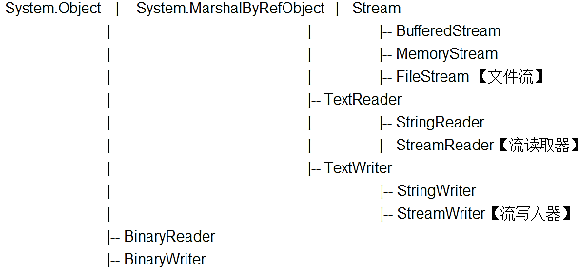
流的继承体系

Slide 14
动态编程
仅介绍一个应用场景
解析 XML 文件

Slide 15
何谓 XML
数据交换的一个格式
已经约定俗成
大家都在使用
常见的有
XML YAML JSON…

Slide 16
XML 是层级结构的
标准的 集合元素 关系
<books>
<book>
<title>xxx</title>
<author >xxx</author>
</book>
<book>…</book>
</books>

Slide 17
用动态编程
解析一下XML
直接引用别人的类
别自己发明轮子

Slide 18
下一讲
多线程、同步
最后些东西

Slide 19
The End

